Slide 1
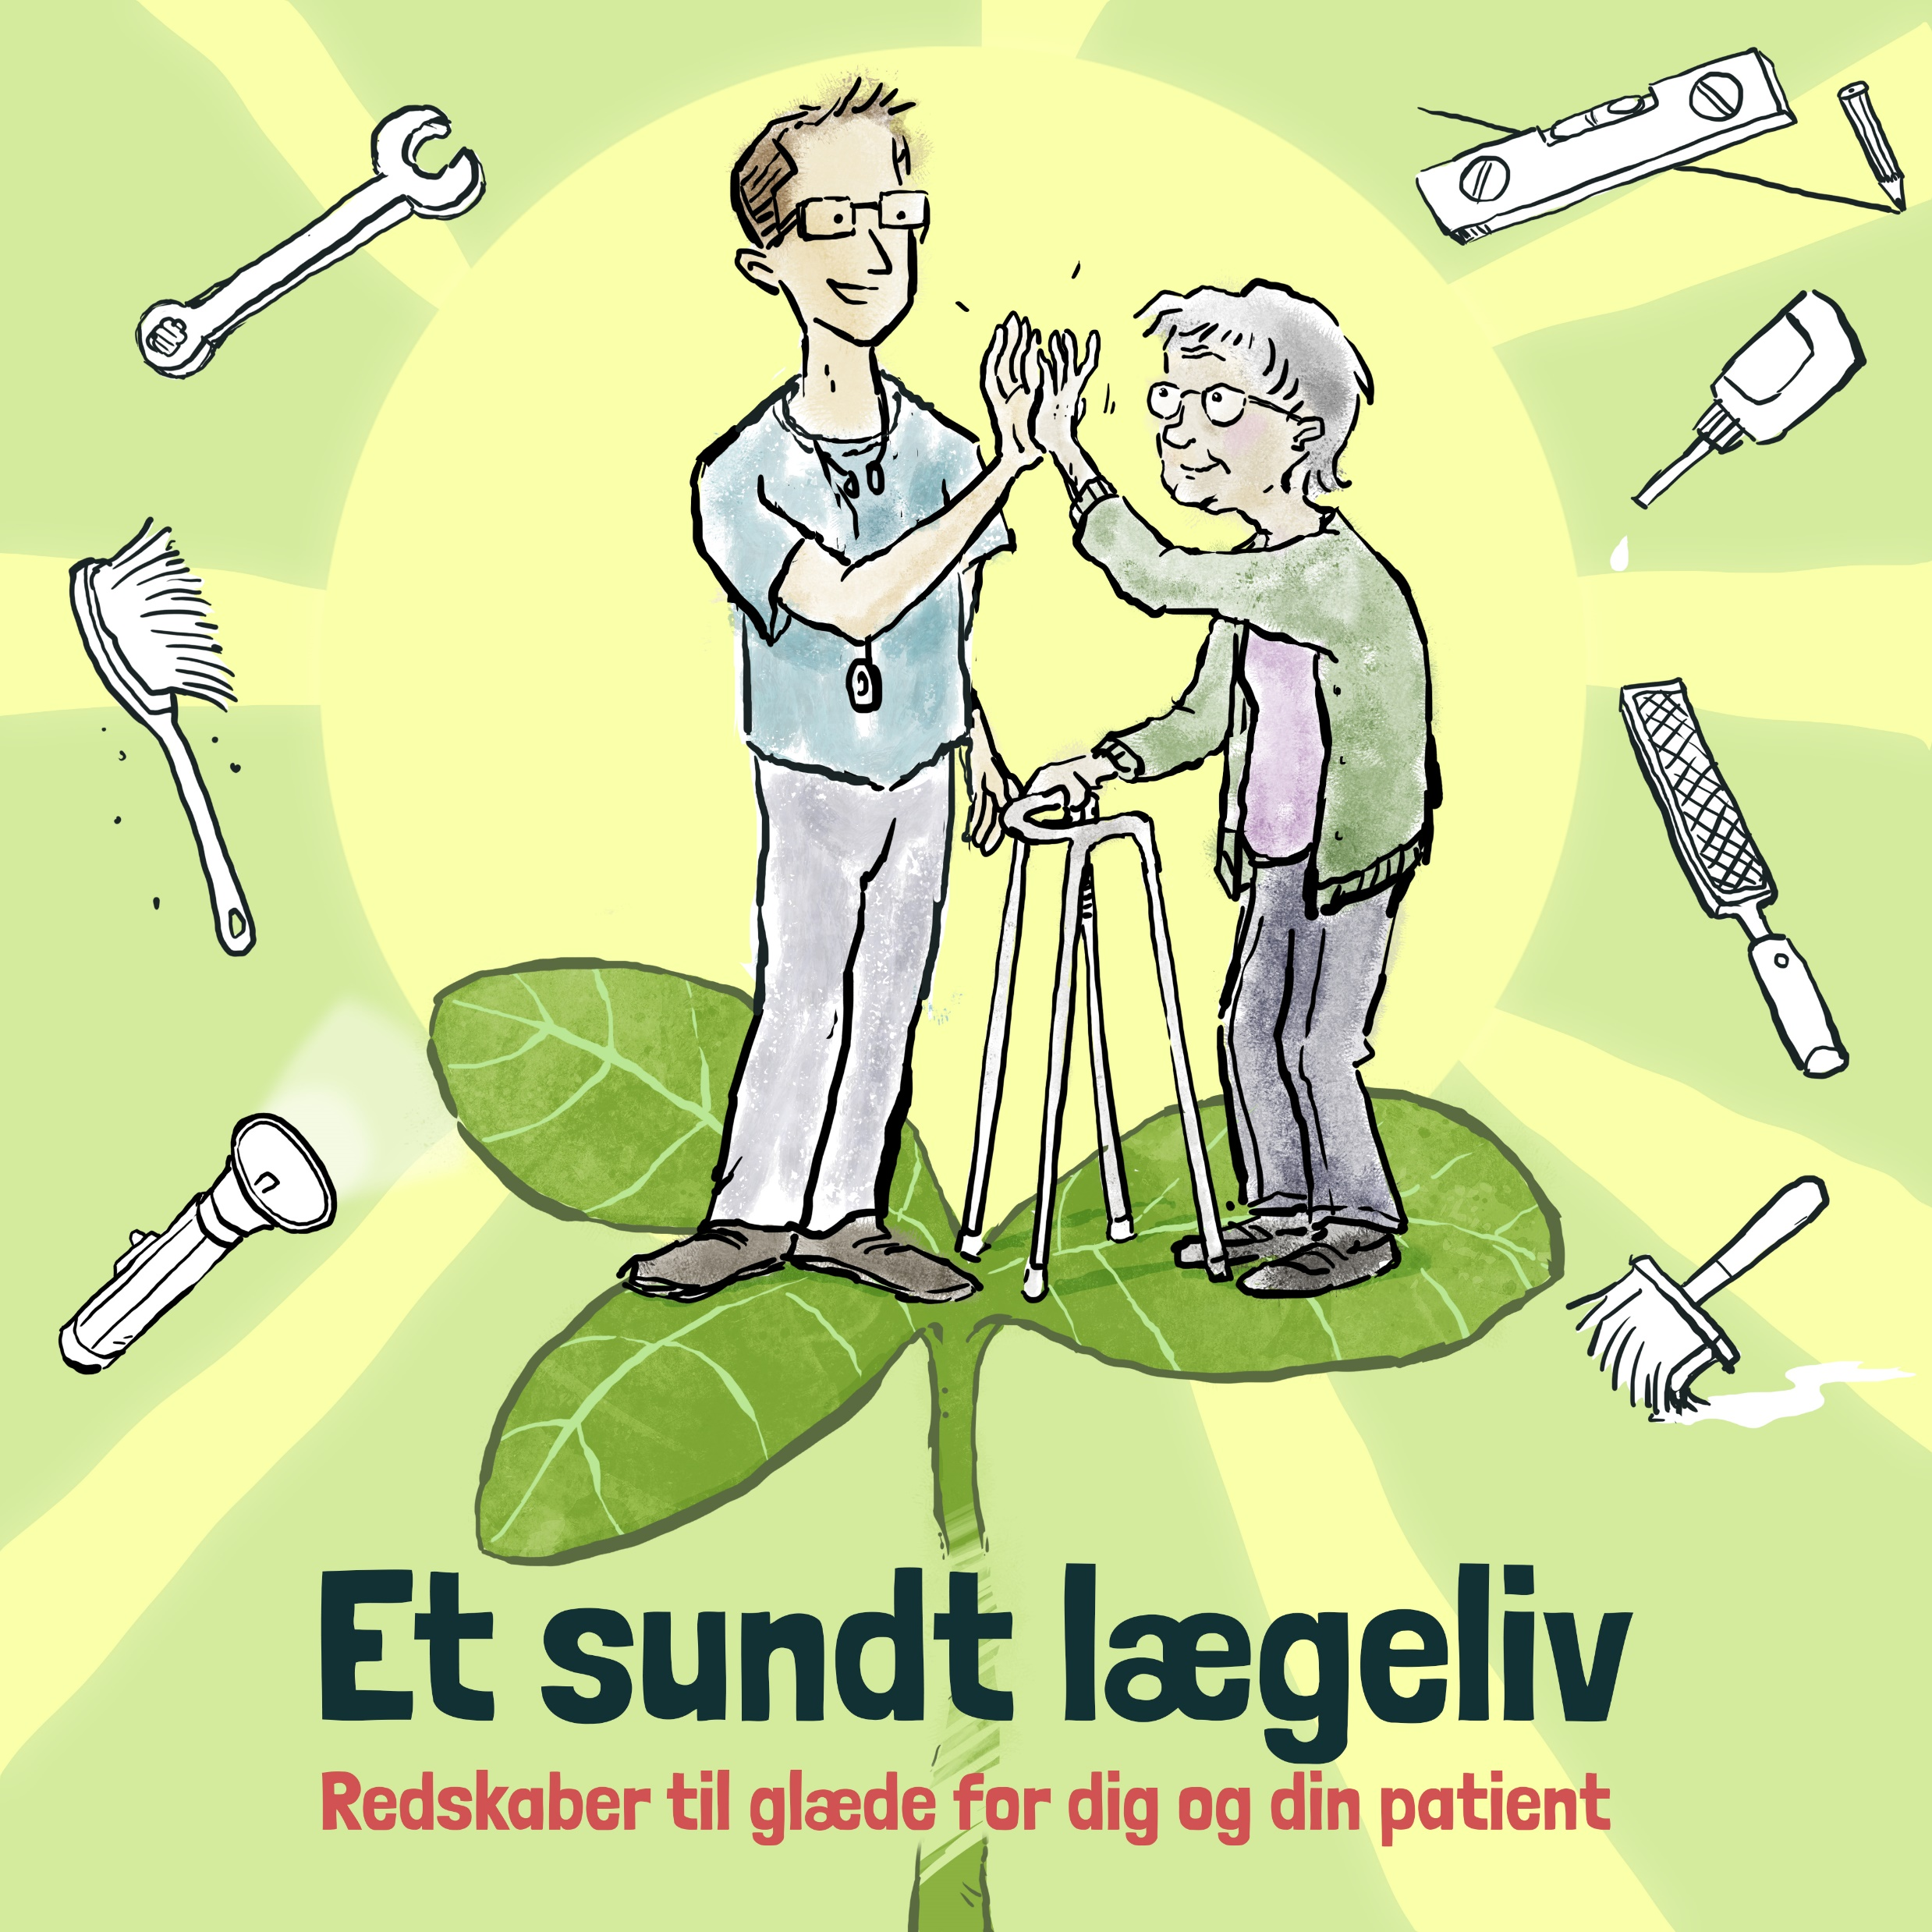
HUSK DSAM’s
ÅRSMØDE 2025
Kom med til DSAM’s årsmøde 2025 fredag den 3. oktober på Comwell i Kolding, hvor trivsel, arbejdsglæde og egenomsorg er i fokus. Her vil du bl.a. blive introduceret til konkrete redskaber, der kan styrke både din og dine patienters sundhed og velvære.
Det bliver en dag fyldt med spændende åbningstaler, to runder parallelsessioner omhandlende, hvad der rører sig i almen praksis, en inspirerende Ph.d.-cup og et festligt aftenarrangement med middag, musik og dans.
Vi håber på at se dig til en dag med masser indsigt og netværk!
Læs mere om årsmødet og tilmeld dig her

